Slide 1
PLU 분해를 적용한 양자 회로 최적화 사례 연구
[KIISC 2022 구두 발표]
발표자: 양유진 (한성대학교)

Slide 2
1. 서론
양자 컴퓨터는 아직 개발이 이뤄지고 있기 때문에 사용할 수 있는 자원이 한정적.
→ 양자 회로 최적화(암호의 양자 자원, 깊이 최소화)가 필요함
경량 암호 또한 비용이 제한되어 있음
→ 선형 행렬 최적화를 적용하여 암호를 효율적으로 구현하는 연구들이 꾸준히 발표되고 있음
- 최적화 방법들 중 PLU 분해를 적용 → 암호의 양자 회로를 최적화 구현한 연구들이 제안되었음
⇒ PLU 분해를 적용하여 암호 알고리즘(AES, SHA-256, LowMC)의 양자 회로를 최적화한 사례들을 살펴봄.

Slide 3
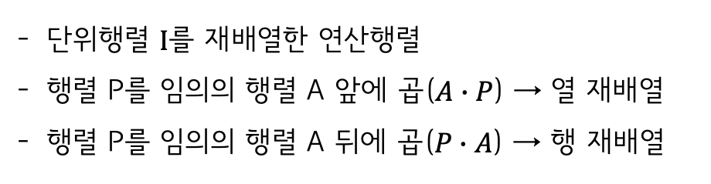
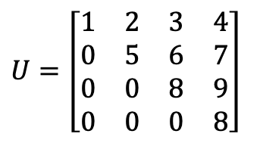
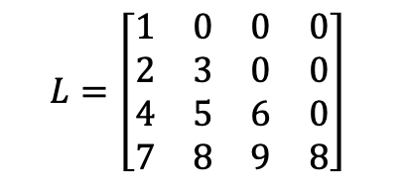
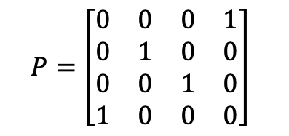
2. 관련 연구 2.1 PLU 분해
P
ermutation
치환행렬
단위행렬 $I$를 재배열한 연산행렬
행렬 P를 임의의 행렬 A 앞에 곱($A∙P$) → 열 재배열
행렬 P를 임의의 행렬 A 뒤에 곱($P∙A$) → 행 재배열
$$P=\left[\begin{matrix}0 & 0 & 0 & 1 \\ 0 & 1 & 0 & 0 \\ 0 & 0 & 1 & 0 \\ 1 & 0 & 0 & 0\end{matrix}\right]$$
L
$$L=\left[\begin{matrix}1 & 0 & 0 & 0 \\ 2 & 3 & 0 & 0 \\ 4 & 5 & 6 & 0 \\ 7 & 8 & 9 & 8\end{matrix}\right]$$
ower-triangular matrix
하삼각행렬:
행렬의 주대각선을 기준으로 위쪽 항들의 값이 0인 삼각행렬
주대각선
U
pper-triangular matrix
상삼각행렬:
$$U=\left[\begin{matrix}1 & 2 & 3 & 4 \\ 0 & 5 & 6 & 7 \\ 0 & 0 & 8 & 9 \\ 0 & 0 & 0 & 8\end{matrix}\right]$$
행렬의 주대각선을 기준으로 아래쪽 항들의 값이 0인 삼각행렬

Slide 4
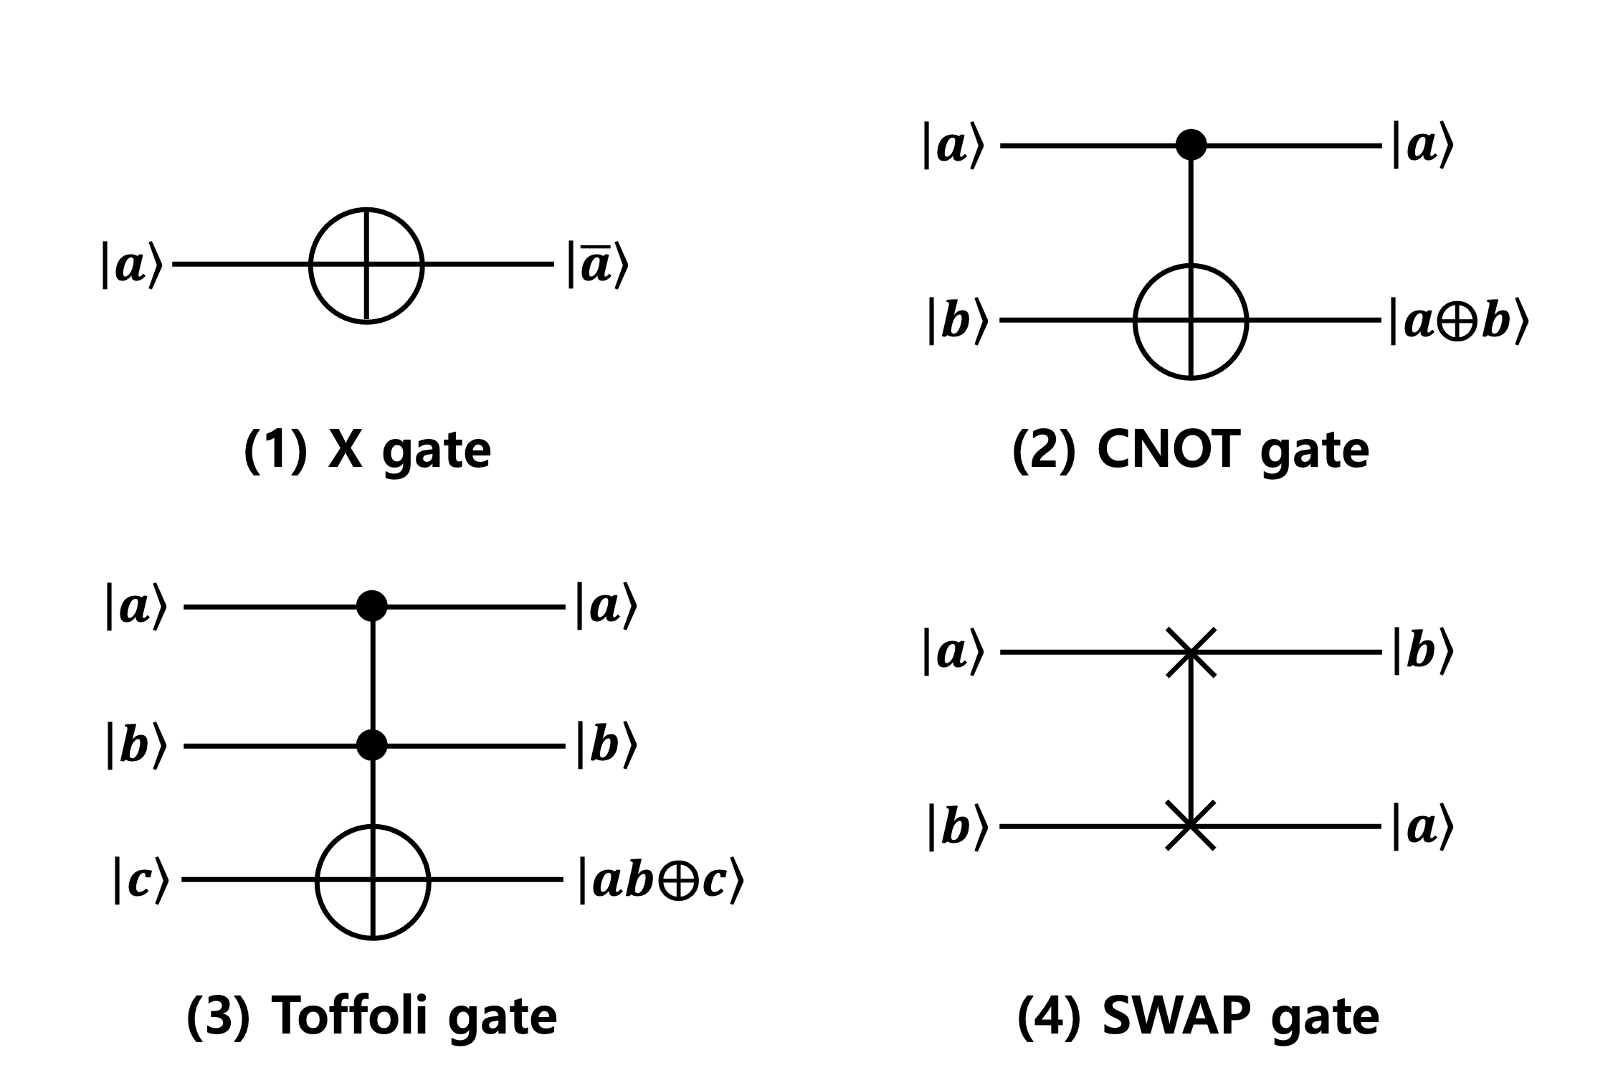
2. 관련 연구 2.2 양자 게이트
제어큐비트
in-place
XOR
타겟큐비트
제어큐비트
타겟큐비트

Slide 5
3. 본론 3.1 AES
Chung et al.^{[1]}
계산 비용을 줄이기 위해 Sub Bytes 단계에서 사용되는 S-box 최적화에 집중
곱셈 역원(multiplicative inverse) 효율적 구현이 핵심
동형합성필드의 변환-역변환 과정에 PLU 분해 적용 CNOT 게이트만 사용하여 구현
AND 연산의 회로 깊이를 줄임 → 양자 회로 실행 시간 줄이는 데 도움을 줌
Jaques et al.^{[2]}
Mix Column 단계에 PLU 분해 적용
Maximov가 제안한 디자인을 적용하여 out-place로 구현된 경우, 추가 큐비트를 사용하고 회로 전체 깊이(T-depth 제외) 줄이기에 집중 → 깊이 제한이 있는 상황에 선호됨
깊이 제한이 없는 경우, PLU 분해를 통한 in-place로 구현된 구조를 사용하는 것이 더 좋음
깊이 D와 너비 W의 곱인 DW 비용을 줄여줄 수 있음
[1] Chung, D., Lee, S., Choi, D., & Lee, J. (2021). Alternative Tower Field Construction for Quantum Implementation of the AES S-box. IEEE Transactions on Computers.
[2] Jaques, S., Naehrig, M., Roetteler, M., & Virdia, F. (2020, May). Implementing Grover oracles for quantum key search on AES and LowMC. In Annual International Conference on the Theory and Applications of Cryptographic Techniques (pp. 280-310). Springer, Cham.

Slide 6
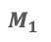
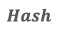
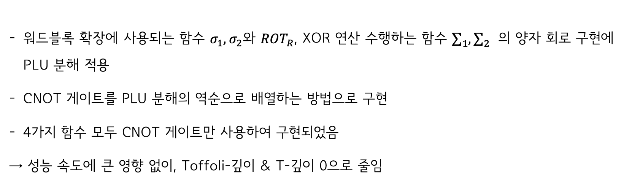
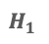


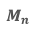




3. 본론 3.2 SHA-256
512-bits
padding
Message
(block 1)
Message
(block 1)
Message
(block n)
256-bits
256-bits
$$M_{1}$$
$$M_{2}$$
…
$$M_{n}$$
$$IV$$
$$c$$
$$c$$
$$c$$
$$Hash$$
$$H_{1}$$
$$H_{2}$$
$$H_{n}$$
Lee et al.^{[3]}
워드블록 확장에 사용되는 함수 $σ_{1},σ_{2}$와 ${ROT}_{R}$, XOR 연산 수행하는 함수 ${\sum_{1}{, }\sum_{2}{ }}_{ }$의 양자 회로 구현에 PLU 분해 적용
CNOT 게이트를 PLU 분해의 역순으로 배열하는 방법으로 구현
4가지 함수 모두 CNOT 게이트만 사용하여 구현되었음
→ 성능 속도에 큰 영향 없이, Toffoli-깊이 & T-깊이 0으로 줄임
[3] Lee, J., Lee, S., Lee, Y. S., & Choi, D. (2022). T‐depth reduction method for efficient SHA‐256 quantum circuit construction. IET Information Security.

Slide 7
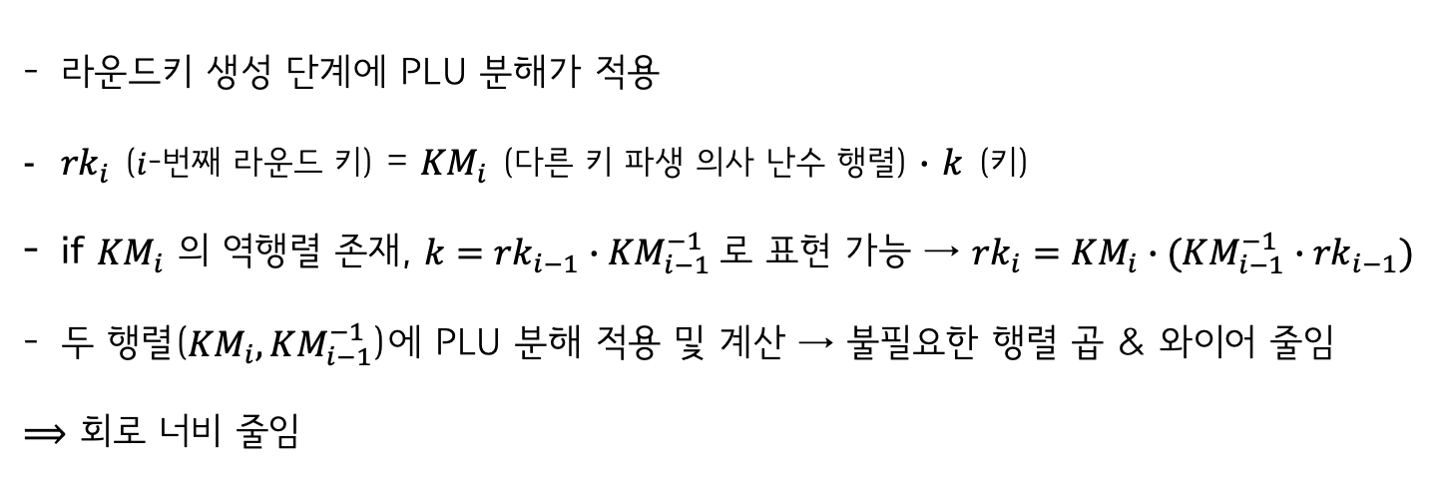
3. 본론 3.3 LowMC
다자간 계산(MPC), 완전 동형 암호화(FHE), 영지식 증명의 실제 인스턴스화에 최적화되어 있는 블록 암호
NIST의 양자 내성 암호 표준화 프로젝트에 제출된 서명 알고리즘 Picnic에 사용됨
Jaques et al.^{[2]}
라운드키 생성 단계에 PLU 분해가 적용
${rk}_{i}$ ($i$-번째 라운드 키) = ${KM}_{i}$ (다른 키 파생 의사 난수 행렬) $∙$ $k$ (키)
if ${KM}_{i}$ 의 역행렬 존재, $k={rk}_{i−1}∙{KM}_{i−1}^{−1}$로 표현 가능 → ${rk}_{i}={KM}_{i}∙({KM}_{i−1}^{−1}∙{rk}_{i−1})$
두 행렬(${KM}_{i},{KM}_{i−1}^{−1}$)에 PLU 분해 적용 및 계산 → 불필요한 행렬 곱 & 와이어 줄임
$⟹$ 회로 너비 줄임

Slide 8
4. 결론
AES, SHA-256, LowMC의 양자 회로 구현에 PLU 분해를 적용한 사례를 살펴보았음
PLU 분해는 보통 대칭키에 적용되는 경우가 많기에 가장 대표적인 대칭키 암호 알고리즘인 AES를 최적화한 사례가 가장 많았음
PLU 분해 외에도 다양한 선형행렬 최적화 방법 적용하면 경량 블록 암호 회로 최적화에도 도움이 될 것

